Slide 1
B. Stof 2 Prokaryoten B. Stof 3 Eukaryoten

Slide 2
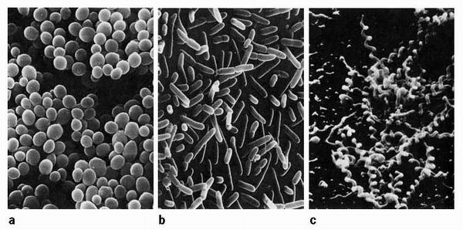
Bacteriën (bacillen) 1 Pathogene bacteriën (ziekteverwekkend)
Bacteriën zijn de meest talrijke organismen op aarde, met ook nog eens de
meeste variatie in hun levenswijze.
De meeste soorten zijn heterotroof (ze voeden zich met organische stoffen).
Sommige soorten zijn autotroof: ze kunnen zelf hun organische opbouwen –
soms met lichtenergie, zoals planten dat ook doen, andere soorten gebruiken
energie uit chemische reacties.
Bij veel soorten bacteriën: Eén kringvormig erfelijk materiaal
Plasmiden bij veel bacteriën: = kleinere kringvormige
chromosomen
De 3 meest voorkomende
bacterievormen:
a = Coccen (bolvormig);
b = Bacilli (staafjes);
c = Spirocheten (spiraalvormig)

Slide 3
Bacteriën 2
Meeste soorten bacteriën bezitten géén chlorophyl
Ze voeden zich met (dode) resten van organismen
Daarbij worden organische stoffen omgezet in anorganische stoffen
Voedsel kan bederven door bacteriën
LET OP: CYANOBACTERIËN
Deze bevatten chlorofyl en blauwe pigmenten DUS FOTOSYNTHESE
Komen voor in water en op stranden
Soms komen ze in grote hoeveelheden voor: water krijgt dan blauwgroene kleur: vandaar andere naam: BLAUWALGEN
Wordt WATERBLOEI genoemd

Slide 4
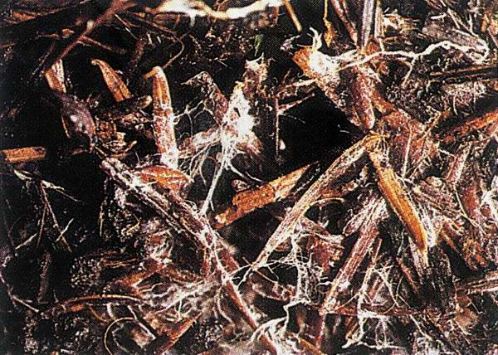
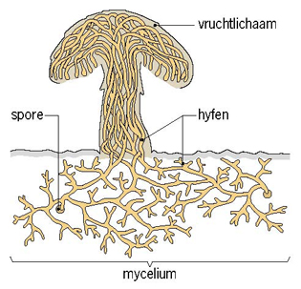
B. Stof 3 Eukaryoten schimmels
Meeste mensen vinden schimmels vies, denkend aan rottende vruchten, vermolmde boomstammen en enge ziekten. Sommige mensen denken dat schimmels een soort planten zijn. Kletskoek natuurlijk. Schimmels vormen echter een afzonderlijk Rijk en hebben weinig met planten te maken. Alle schimmels zijn heterotroof en moeten zich dus met organisch materiaal voeden

Slide 5
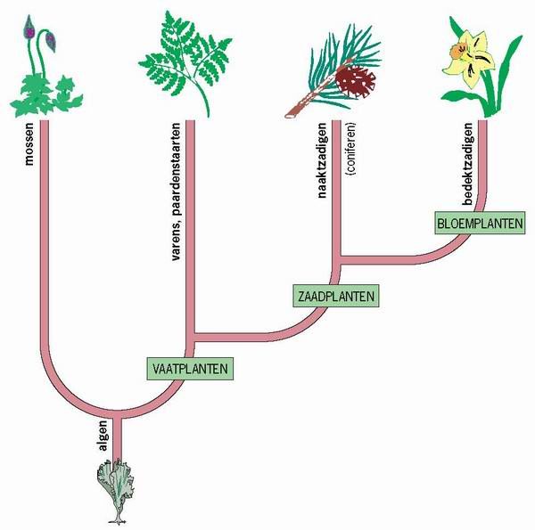
Planten
Cellen van planten hebben een celwand van cellulose
Beschikken altijd over cellen met bladgroen: Autotroof.
Planten kunnen eencellig zijn of heel eenvoudig gebouwd, zoals wieren (algen). Veel planten hebben wortels, stengels en bladeren. Dat zijn de mossen,
de varens en de zaadplanten. Wieren, mossen en varens
planten zich voort met
eencellige sporen, de hoger
ontwikkelde zaadplanten doen
dat met zaden. Een zaad bevat een
kiemplantje met wat reservevoedsel
Overzicht van het plantenrijk

Slide 6
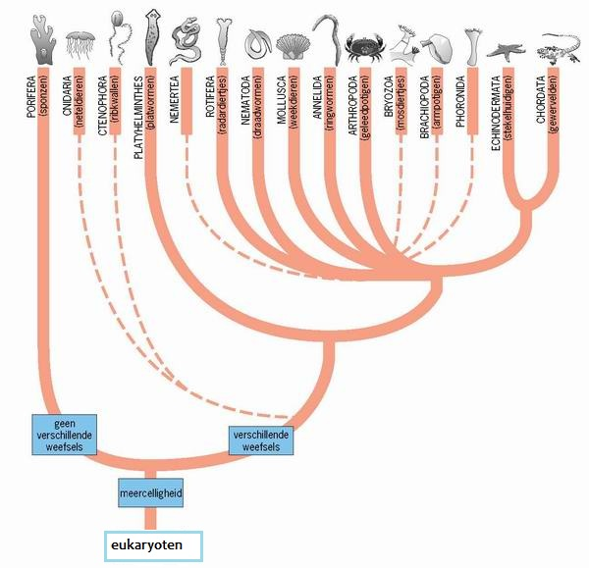
Dieren
Dieren: geen celwanden en geen bladgroen. Altijd heterotroof en moeten, als ze niet heel klein zijn, voor hun stevigheid een of andere vorm van een skelet hebben. Vaak zit dat aan de buitenkant (zoals schelpdieren en insecten). Alleen de gewervelde dieren hebben een inwendig skelet.
Indeling van het dierenrijk (tegelijk ook een afspiegeling van de evolutie)

Slide 7
PRACTICA
Er komen diverse practica
Algen
Planten
Dieren
Bacteriën

Slide 8
LET OP: Virussen
Vallen buiten ordening 4 Rijken
Waarom?
1. Erg klein (zichtbaar met elektronenmicroscoop)
2. Bestaat uit omhulsel van eiwitten
3. In virus of een streng DNA of RNA
4. Geen cytoplasma of kernplasma
5. Niet in staat zich zelfstandig voort te planten
6. Specifieke gastheer nodig
7. Gastheercel vormt nieuwe virussen
8. Gastheercel gaat dood
9. Speciaal geval: HIV-virus, doodt witte bloedcellen
10. Antibiotica helpt niet. Waarom niet?

Slide 9
Virussen
We weten niet hoe en wanneer virussen zijn ontstaan. Er zijn geen fossielen van. Vermoedelijk nakomelingen van parasitaire bacteriën, die hun voortplanting hebben ’uitbesteed’ aan hun gastheer(cel)
Er zijn ook onderzoekers die denken dat het gaat om stukjes DNA die ’voor zichzelf begonnen zijn’. Hun DNA bevat alleen de genen, die nodig zijn om de juiste gastheercel te herkennen, om daarin binnen te dringen en om die cel te dwingen het virus te vermeerderen. Virussen zijn dus altijd parasieten.
Virussen kunnen voorkomen in/op mensen, dieren, planten en bacteriën. In het laatste geval heten ze bacteriofagen (=bacterievreters).
Bekijk de animatie op Bioplek (klik hier voor de iPad).

